Slide 1





TRƯỜNG TIỂU HỌC ĐÔNG HẢI 1
Chào mừng các thầy cô về dự giờ thăm lớp
MÔN: TIẾNG VIỆT
KỂ CHUYỆN: CON ĐÃ LỚN THẬT RỒI
Giáo viên thực hiện : Phạm Ánh Ngọc

Slide 2


Slide 3

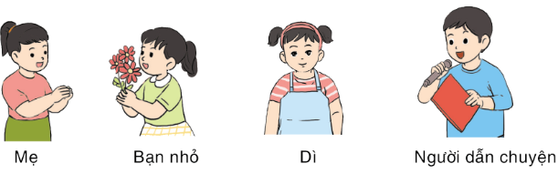
1. Các nhóm tập phân vai, thể hiện lại (diễn lại) câu chuyện Con đã lớn thật rồi!

Slide 4

Nhưng … cháu chưa… xin phép mẹ.
Mẹ ơi, con xin lỗi mẹ!
* Lưu ý giọng kể của cô bé khi dỗi mẹ, kể với giọng run run, buồn. Khi xin lỗi mẹ kể với giọng xúc động khi nhận ra lỗi của mình.

Slide 5
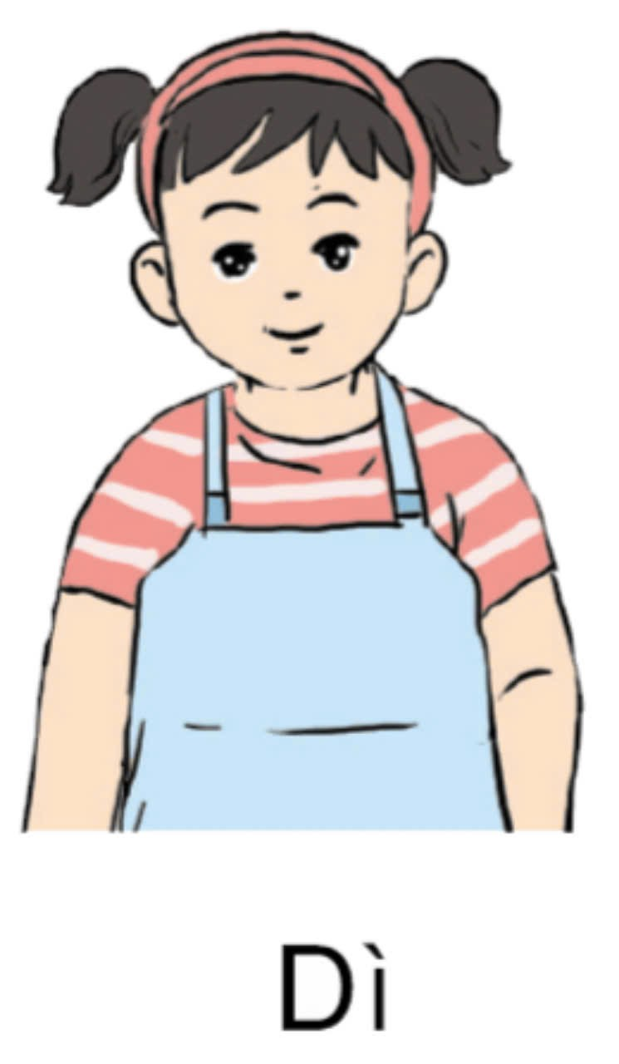
Cháu có chuyện gì buồn à? Đến bữa rồi, ăn cơm với dì nhé?
Dì sẽ gọi điện cho mẹ cháu. Trưa rồi mà, cháu ăn với dì một chút cho vui!
Cháu ngoan lắm, biết cảm ơn dì! Những ngày nào cháu cũng ăn cơm nóng, canh ngọt của mẹ, cháu có cảm ơn mẹ không?
- Dì đoán là cháu đang giận dỗi. Bây giờ, cháu mau về nhà đi đi! Mẹ cháu đang lo lắm đấy.
Lưu ý giọng kể của dì: Ôn tồn, giảng giải

Slide 6
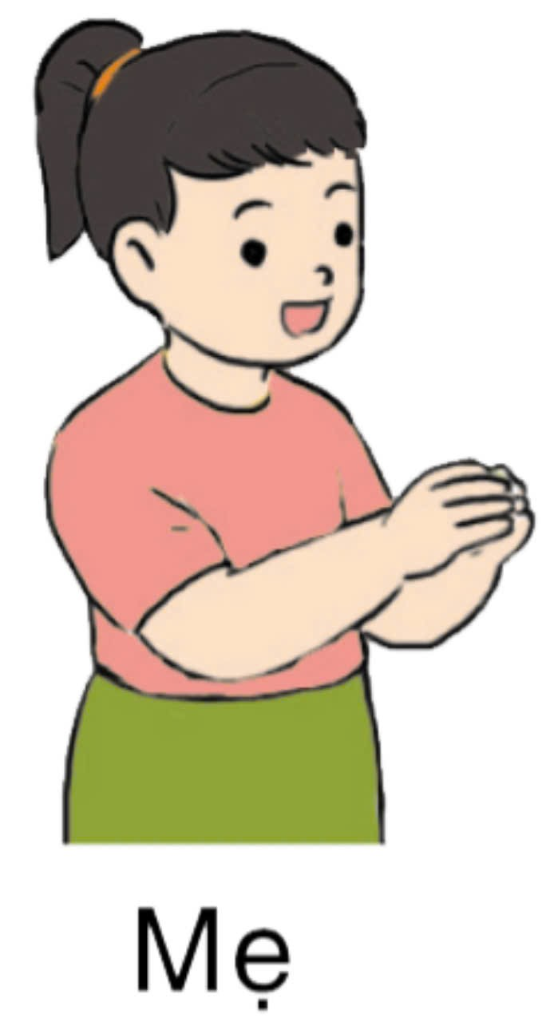
- Ôi, con gái của mẹ! Con đã lớn thật rồi!
Lưu ý giọng kể của mẹ: Nhẹ nhàng, ấm áp

Slide 7
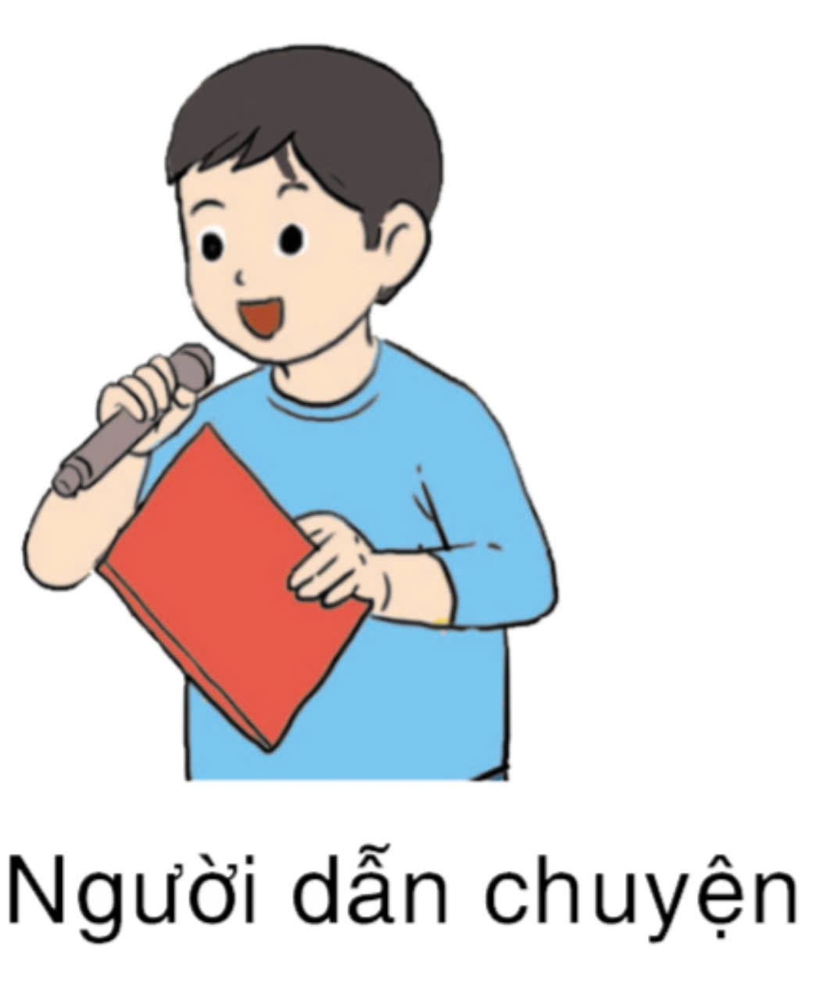
Lưu ý giọng kể của người dẫn chuyện: rõ ràng, rành mạch.

Slide 8

TIÊU CHÍ BÌNH CHỌN
1.Đúng nội dung câu chuyện.
2.Diễn đạt trôi chảy, giọng kể phù hợp.
3.Kết hợp điệu bộ cử chỉ.
4.Có sự sáng tạo khi kể chuyện.

Slide 10

THANK YOU
EDUCATION

